Slide 1


SELF LEARNING
Estratégias para desenvolver o aprendizado de língua inglesa de forma autônoma.
CRISTIANE DE BRITO CRUZ

Slide 2
Learning Strategies
Self-study
Sites
Applications
Videos
Songs
Games
Grammar
Reading
Writing
Speaking

Slide 3

SITES
How to learn with sites.

Slide 4
How to learn English with sites?
Você pode aprender em inglês através do PC de mesa, notebook, tablet, nos smartphones e hoje até mesmo da sua SmartTV. Iremos dar dicas de várias plataformas online para utilização.

Slide 5
eLearning
eLearning is an education system that primarily utilizes technology to transfer skills and knowledge. You might also notice eLearning being referred to as online learning, web-based learning, or distance learning. It enables learners to advance their knowledge anytime, anywhere, allowing for more flexibility and consistency. eLearning can include virtual education, social media, digital collaboration, computer-based curriculum, mobile performance support, and the list goes on.
Skill – habilidade, aptidão, técnica. Anytime – a qualquer hora
Knowledge – conhecimento. Anywhere – em qualquer lugar
Enable – possibilitar, permitir. Allow – permitir
Mobile – celular Go on - continuar

Slide 6

eLearning
At its best, eLearning is a great way for learners to learn at their own pace, processing material without being held back or hurried by peers. At its worst, however, eLearning can be torturous, with seemingly endless PowerPoints slides, that can make eLearning seem downright ugly.
Great – ótimo Way – forma, jeito Pace – rítimo
Held back – contido, restringido, tolhido Hurried – apressado
Peers – colegas Worst – pior However – contudo
Seemingly – aparentemente Endless – sem fim Downright – completamente
Ugly – feio/a
https://www.kdplatform.com/elearning-good-bad-ugly/

Slide 7


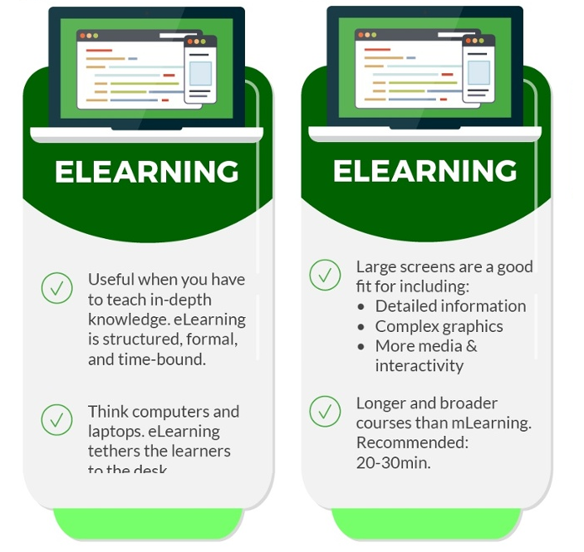
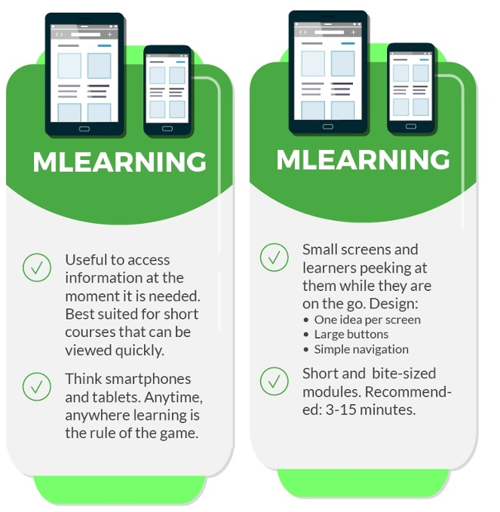

https://www.shiftelearning.com/blog/difference-between-elearning-and-mlearning

Slide 8
How you usually choose a site...
Google;
Layout;
Friends/Teacher indication;
Apps;
Likes.

Slide 9
How you should choose a site?
Content:
Grammar;
Reading;
Writing;
Listening;
Speaking;
Pronunciation; etc.
Level test;
Layout/Likes;
Indications;
Etc.

Slide 10

Here we go....
O Busuu é a primeira opção da nossa lista. Além do inglês, o serviço dá acesso a outros 11 idiomas. Há versões pagas e gratuitas. Na versão gratuita, que é a que nos importa aqui, você pode escolher o inglês ou qualquer outro idioma e acessar as fichas de vocabulário, que permitem que você aprenda muitas palavras. Também tem um aplicativo com o mesmo nome.
e você pretende investir um pouco mais no aprendizado, saiba que ao final do curso completo, na versão premium, é possível obter um certificado emitido pela instituição McGraw-Hill. Você pode assistir às aulas tanto online quanto offline, o que facilita bastante o acesso aos conteúdos. Segundo os desenvolvedores, hoje já são mais de 80 milhões de usuários em todo o mundo.
https://www.busuu.com/pt

Slide 11

Here we go....
O Duolingo é certamente a ferramenta para aprender idiomas online mais conhecida que existe no Brasil. As opções de idiomas em português são apenas cinco: inglês, espanhol, francês, alemão e italiano. No entanto, praticamente tudo que é oferecido é gratuito, mas você pode comprar certos itens para evoluir mais depressa.
Toda a aprendizagem é estruturada como se fosse um jogo. À medida que você evoluiu os conteúdos vão ficando mais difíceis. Quando você erra, diminui as tentativas que tem no dia e precisa esperar mais 24 horas para recarregar as energias. Dá para praticar escrita, leitura, audição e fala.
https://pt.duolingo.com/

Slide 12

Here we go....
A ideia do Forvo é servir como um dicionário de pronúncia. Assim, além do inglês, você pode tentar se aperfeiçoar em mais de 200 idiomas. Para acessar basta fazer um cadastro no site ou baixar o aplicativo. Você pode avaliar a pronúncia de outros usuários e ter a sua pronúncia avaliada por eles.
Outra grande vantagem é o fato de o site contar com miniguias de viagem. Neles há pelo menos 25 frases que estão entre as mais usuais. As palavras estão separadas por várias categorias como substantivos, adjetivos, expressões, animais e até mesmo nomes de equipes e personalidades, como times da NBA e atores e atrizes internacionais.
https://pt.forvo.com/

Slide 13

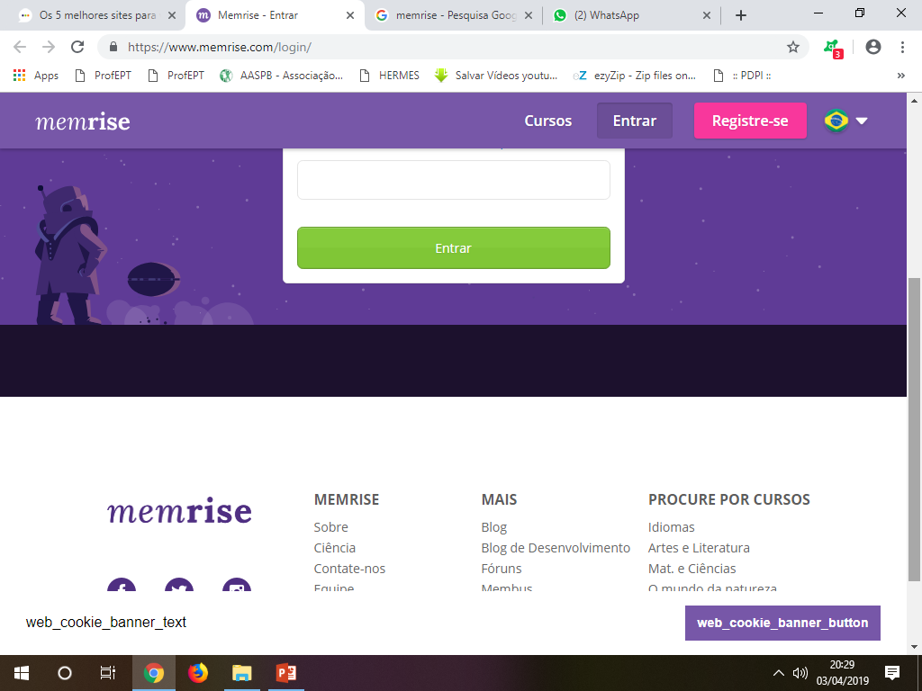
Here we go....
O Memrise é bastante similar ao Busuu, tanto na usabilidade quanto no formato que mistura aulas gratuitas até certo ponto e uma versão paga para quem quiser se aprofundar no idioma. A diversão é o ponto forte do app, que permite que o usuário assista a vídeos ou ouça áudios de forma a fixar o conteúdo explicado durante as lições.
Além disso, há exercícios de revisão, dicas de vocabulário e até mesmo uma rede social colaborativa, na qual você pode adicionar os seus amigos e organizar cursos online coletivos. Assim você consegue medir o seu desempenho, comparando-o com a evolução dos seus colegas. Um incentivo e tanto para se desenvolver mais rápido. https://www.memrise.com/login/

Slide 14


Here we go....
O My English Online é um serviço que foi criado pelo Ministério da Educação através do programa Idioma Sem Fronteiras (IsF). Além das aulas de inglês gratuitas, há atividades interativas para ajudar a fixar melhor o conteúdo. Outro ponto positivo é que a ferramenta se baseia no MyELT – uma das mais renomadas no idioma.
O foco da plataforma são os estudantes de graduação e pós-graduação de instituições parceiras do programa IsF. O nível de aprendizado varia, indo desde o básico ao avançado. Há e-books gratuitos para downloads, arquivos de vídeo e áudio e testes para que você possa acompanhar como está sendo o seu desempenho.
https://www.myenglishonline.com.br/home

Slide 15

Here we go....
Vídeo-aulas estão disponíveis em DVD ou na internet. Hoje é comum fazermos cursos online, pagos ou gratuitamente. Vídeo-aulas são ferramentas importantes de aprendizado no mundo atual. É preciso no entanto procurar um bom material.
Uma das plataformas mais completas de vídeos de todos os tipos o youtube virou uma sensação no que diz respeito ao aprendizado de línguas, principalmente o inglês. Todos os dias com um vídeo novo sobre dicas de todas os tipos: vocabulário, gramática, leitura, escrita, etc. este site sozinho fará sua fluência aumentar bastante se você pesquisar bem.
www.youtube.com

Slide 16

Here we go....
Mesmo que você não encontre nenhuma outra opção você irá ter aqui tudo o que você precisa para aprimorar seu inglês. Este site é um dos mais completos para o aprendizado de língua inglesa: gramática, leitura, escrita, exercícios de vocabulário, vídeo aulas, histórias, listening, etc. Aprendizado garantido!
www.agendaweb.org

Slide 17
How to learn with sites?
Outras sugestões:
https://www.coursera.org/
https://get.plickers.com/
https://socrative.com/
https://aprendafalaringles.com.br/melhores-sites-para-aprender-ingles/ (aqui tem 28 sugestões)

Slide 18

Preencha a lista que foi entregue a respeito dos sites.
Ao final desta atividade escolha aquele que mais te agradou e faça atividades relacionadas a seu plano de estudos que tem no site.
Vá trocando de site todos os dias ou sempre que você estiver estudando.

